Slide 1
Topic 7: Automatic Watering System

Slide 2



Thành viên nhóm
Nguyễn Tuấn Khải
Trang Hiển Khoa
Nguyễn Hà Thiên
2

Slide 3
1.
GIỚI THIỆU SẢN PHẨM
Let’s start with the first set of slides

Slide 4
Yêu cầu
Cần cảm biến để đo độ pH trong đất trồng.
Cần có bộ xử lý để điều khiển thiết bị.
Ứng dụng cần thể hiện được nhiệt độ, độ ẩm đất.
Thể hiện được trạng thái tưới nước (ON/OFF).
Có app và giao diện để điều khiển.
Tích hợp cảm biến voice assistant.
Fast response.
Bot chat (automatic response).
4

Slide 5
Thiết bị sử dụng
Esp8266 nodemcu lua
Dht22 (cảm biến độ ẩm và nhiệt độ)
Máy bơm chìm 5v
Ống dẫn nước
Cảm biến độ ẩm đất
5

Slide 6
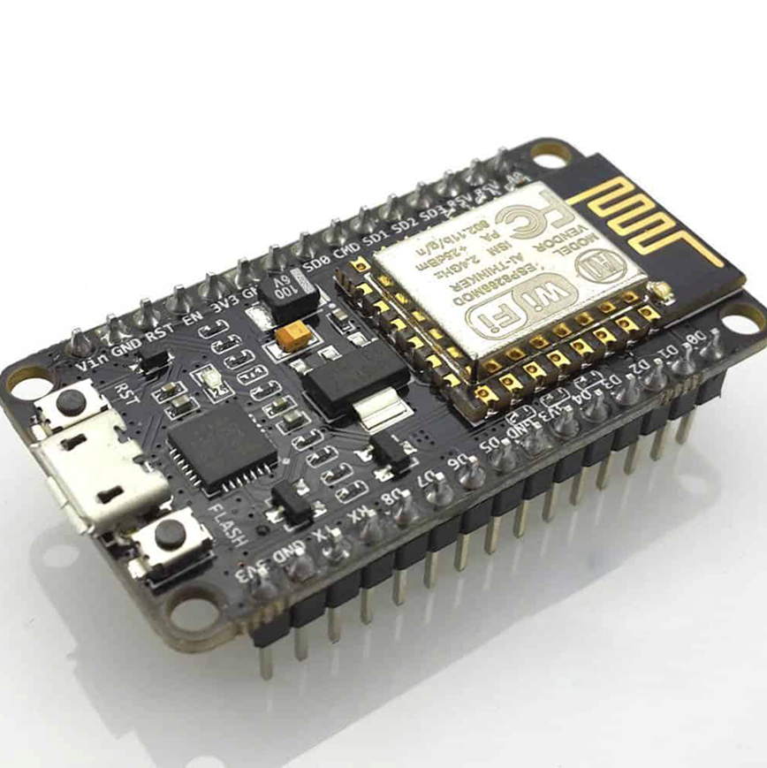
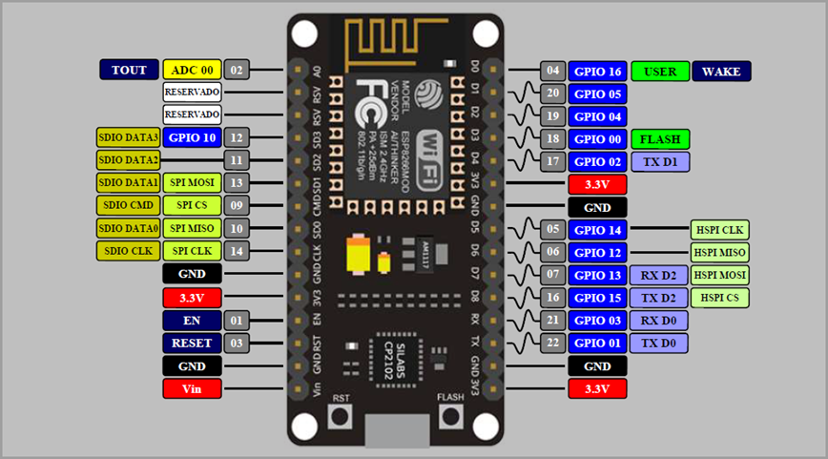
Esp8266 nodemcu lua

Slide 7
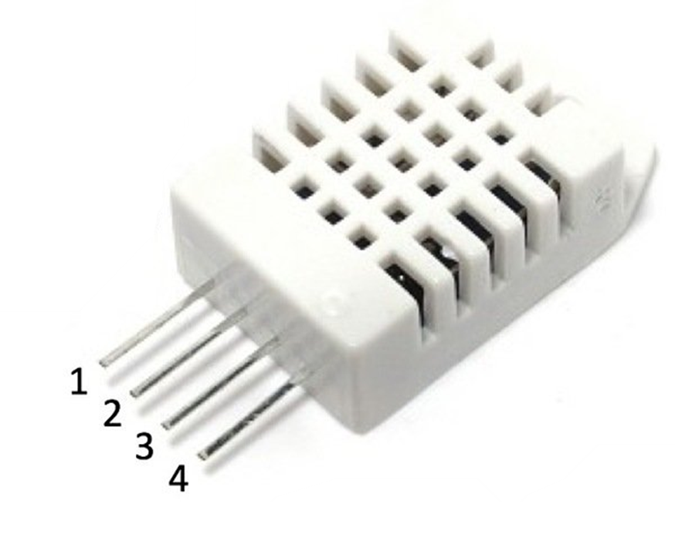
1: VCC
2: Data
3: NC
4: GND
DHT22 (Cảm biến độ ẩm và nhiệt độ)

Slide 8
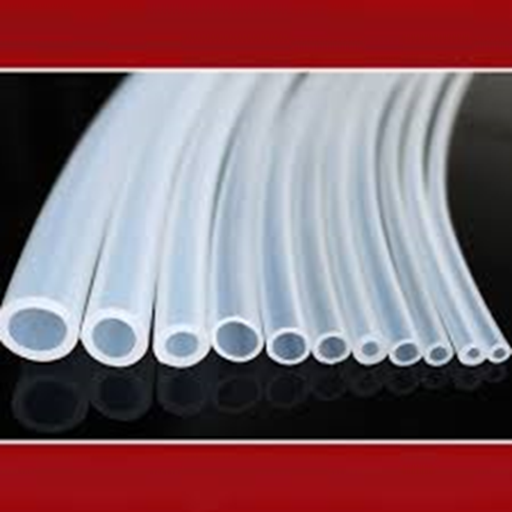
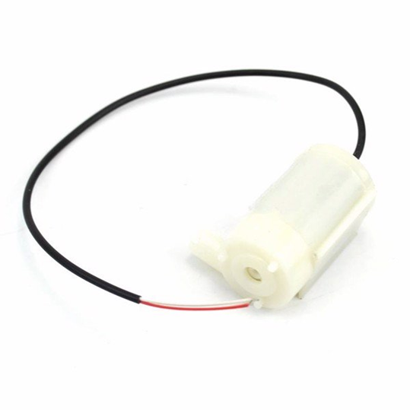
Máy bơm chìm 5V
Ống dẫn
8

Slide 9
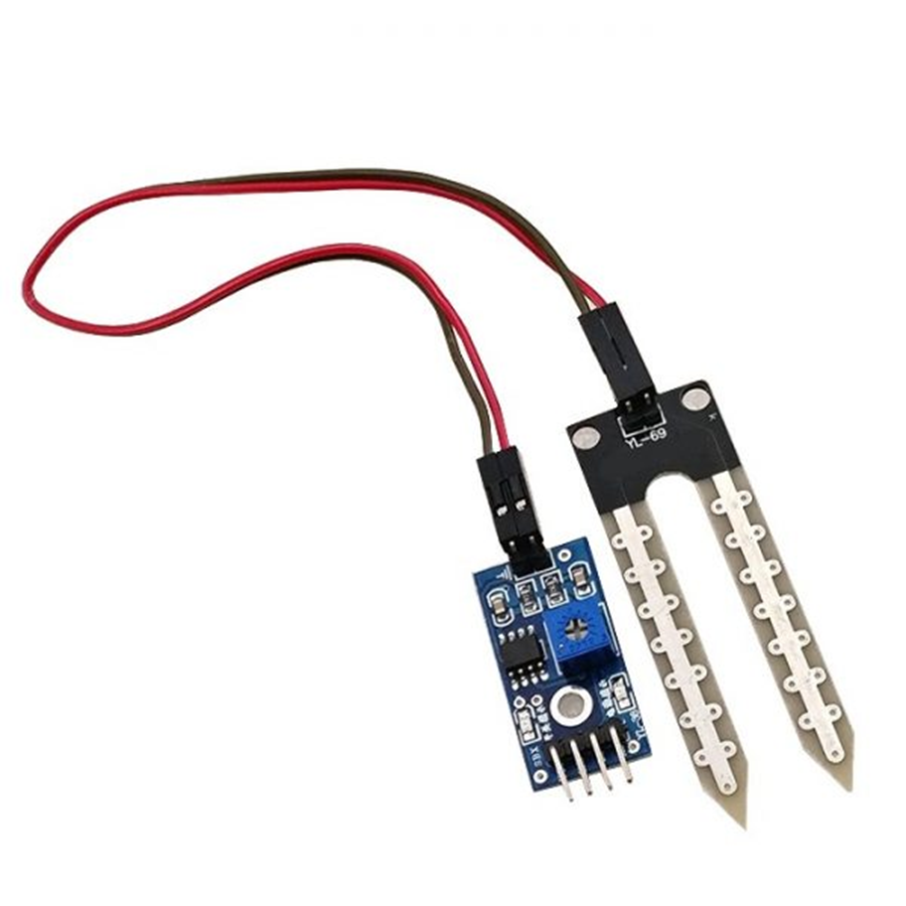
Cảm biến độ ẩm đất

Slide 10
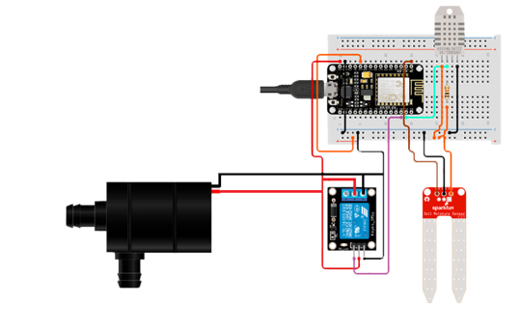
Sơ đồ mạch

Slide 11
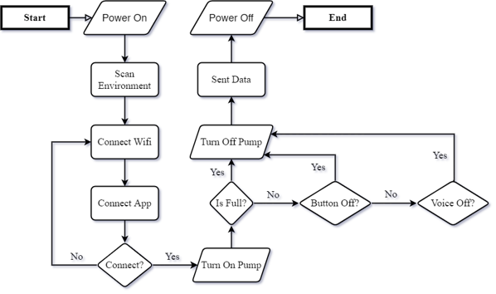
Flowchart

Slide 12
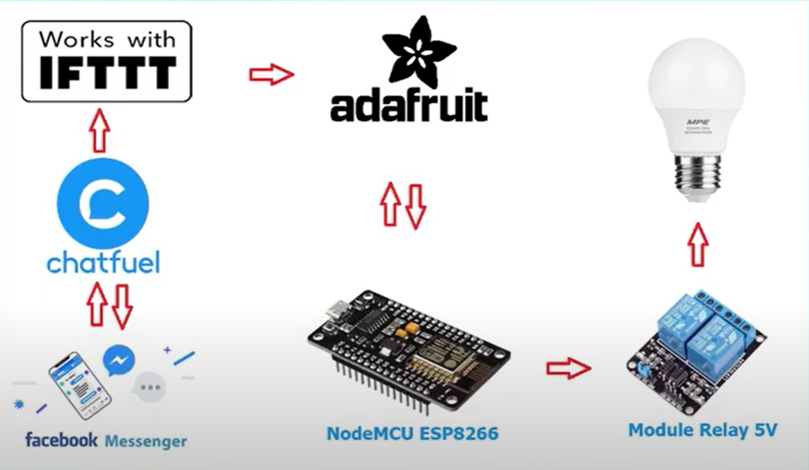
Application Map

Slide 13

13

Slide 14
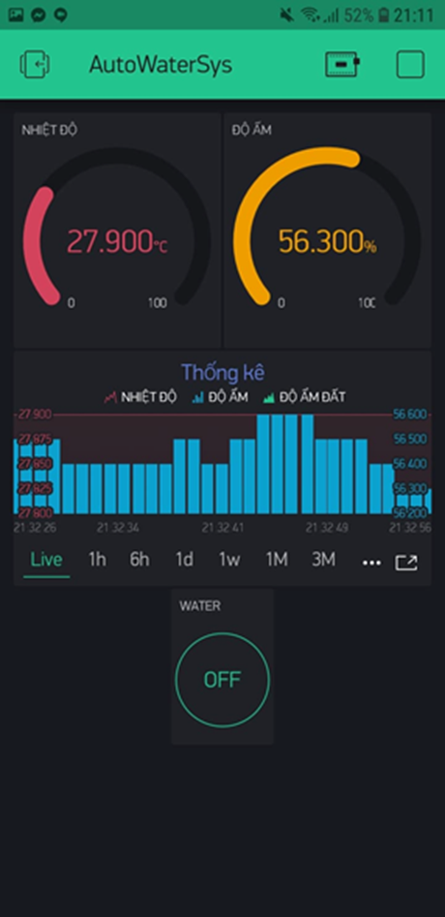
Giao diện app

Slide 15
2.
DEMO
Let’s test it!

Slide 16

Thank you for listening!

